Slide 1
Malignant and Benign Breast Cancer Classification using Machine Learning Algorithms
Ivan Barać, Lara Granoša

Slide 2
Proširenja
manipulacija podataka
Izbacivanje stršećih vrijednosti
Heatmap – izbacivanje međusobno visoko koreliranih značajki
zamjena kategoričke varijable numeričkom
Primjena XGBoost algoritma
Odabir značajki pomoću SlectKBest metode i chi2 testa
PCA metoda za stvaranje seta s novim značajkama

Slide 3
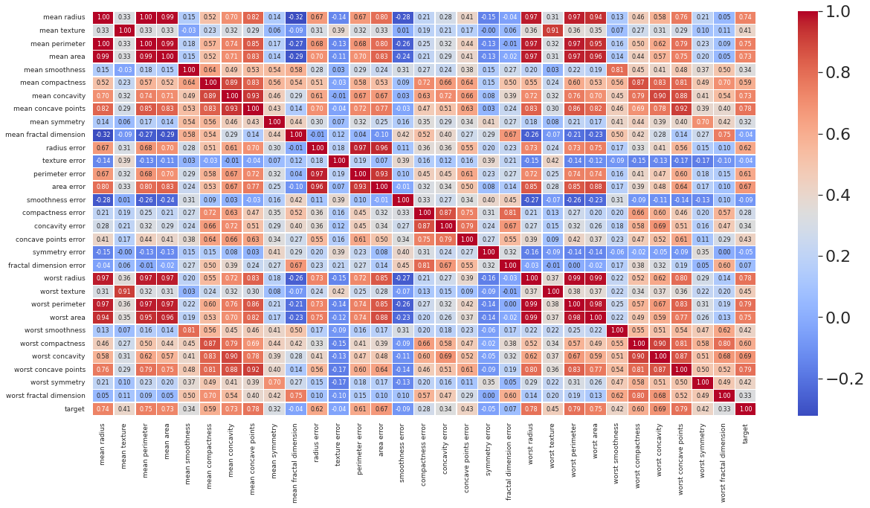

Slide 4
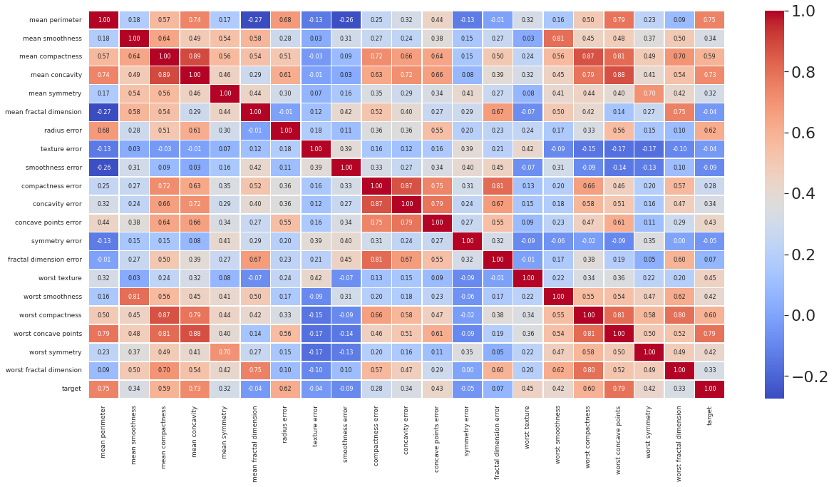

Slide 5
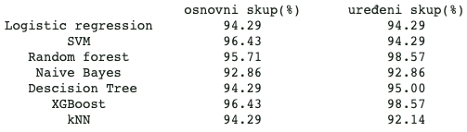
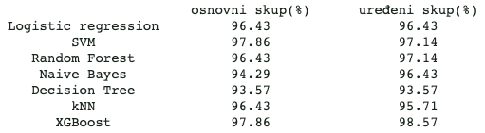
Rezultati
Uz kBest:
Uz PCA i kBest:

Slide 6
Zaključak
uređivanjem značajki za većinu modela dobivaju se malo bolji rezultati
korištenje SelectKBest i PCA također poboljšava rezultate
u usporedbi svih modela, za oba skupa podataka, najbolje rezultate je dao model XGBoost

